Slide 1
Стеганография Азбука Морзе, Audacity, библиотека StegoPy(Python)

Slide 2
Введение
В этом уроке мы разберем возможности стеганографии в звуковых файлах, как в наше время используют азбуку Морзе, программу Audacity, инструмент, написанный на питоне StegoPy.

Slide 3
Азбука Морзе: рудимент или еще актуально
Азбука Морзе – давно известный всем инструмент шифрования сигнала сообщения. В настоящее время в цифровой стеганографии этот метод дешифровки применяют к аудиофайлам, но, чтобы добраться до кода Морзе, нам потребуется утилита Audacity

Slide 4
Audacity
Audacity – утилита редактирования аудиофайлов. Без лишнего функционала, только самые необходимые функции, в т.ч. те функции, которые понадобятся в нашем ремесле.
Установка:
$ sudo apt install audacity
Использование:
$ audacity
(далее откроется окно с программой)

Slide 5
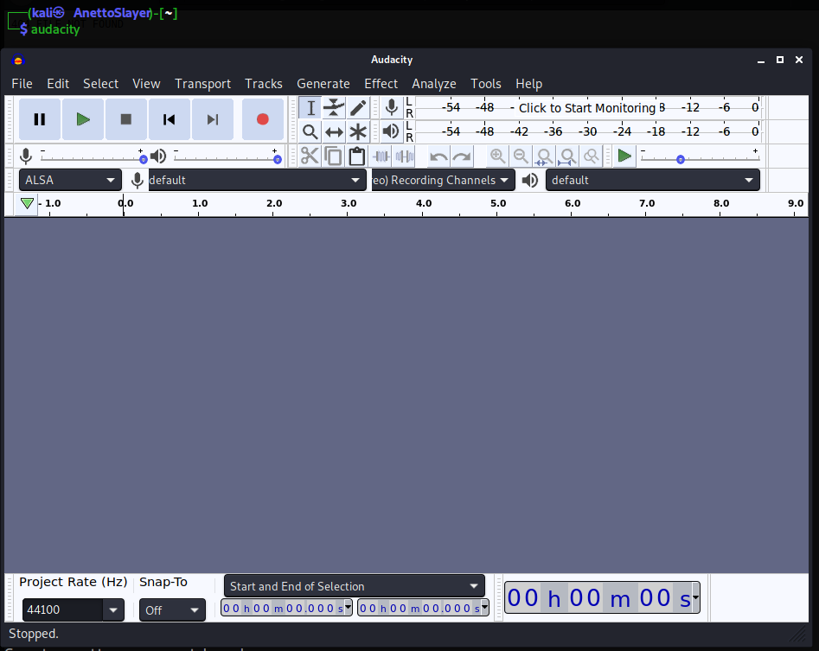

Slide 6
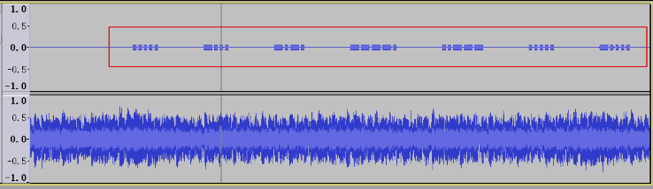
Очередная задача из CTF
Пусть дана аудиозапись формата wav. Как и прежде требуется найти одно: флаг. Рассмотрим нашу аудиозапись поподробнее в утилите Audacity. В верхнем сегменте окна вы можете увидеть специальные символы – это и есть наша Азбука Морзе.

Slide 7
Декодирование
Далее мы разбиваем нашу фразу:
.... -... -.-. ----. ..--- ..... -.... ....- ----. -.-. -... ----- .---- ---.. ---.. --.- ..... ..--- . -.... .---- --... -.. --... ----- ----. ..--- ----. .---- ----. .---- -.-.
Которую декодируем и получаем:
HBC925649CB0188Q52E617D70929191C
Мало общего имеет с видом флага, неправда ли? Постараемся изучить поподробнее. Откроем таблицу с хэшами.
https://hashcat.net/wiki/doku.php?id=example_hashes

Slide 8
Результат
Судя по всему мы имеем дело с MD5. Объясняю почему: хэш не «солёный», т.к. (что это такое, вы узнаете позже) 32-символьный хэш.
Проведем расхэширование на первом попавшемся онлайн-сервисе и получим:
valar dohaeris
Сейчас главное – мы нашли ответ. В дальнейшем один из наших уроков будет посвящен тому, как работать с хэшами и самим проводить расхэширование.

Slide 9
Библиотека StegoPy (Python)
StegoPy – библиотека на python, которая позволяет применять LSB-стеганографию к изображениям.
LSB (least significant bit) — метод стеганографии, при котором меняются младшие биты одного из RGB цветов в пикселе на биты кодируемого текста.
$ git clone https://github.com/securityhigh/StegoPy
$ cd StegoPy
$ pip3 install -r requirements.txt
$ python3 stegopy.py

Slide 10
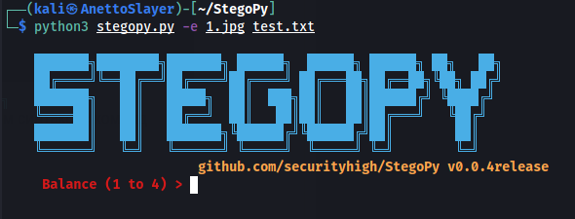
Синтаксис команд
$ python3 stegopy.py -e 1.jpg test.txt
Здесь у нас 1.jpg – исходный файл
test.txt – наше сообщение, которое нужно спрятать
Баланс — это количество младших битов задействованных в стеганографии.
Соответственно, чем больше баланс, тем:
Меньше пикселей будет задействовано в кодировании
Заметнее изменения в цветовых каналах

Slide 11

Вывод утилиты
Здесь у нас
out.png – выходное изображение
key.dat – файл с ключом, который нужен для расшифровки
Его содержание:
(1$960$gxvZH4Q8Gq2qLGeA1aSCXIPRljJlJbihsvSBdzx-wSM=)

Slide 12
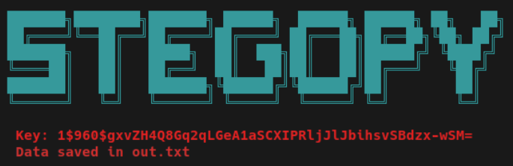
Декодирование
$ python3 ./stegopy.py -d out.png
Затем нас спросят ключ, который мы получили при кодировании. После декодирования расшифрованный текст сохранится в файле out.txt

Slide 13
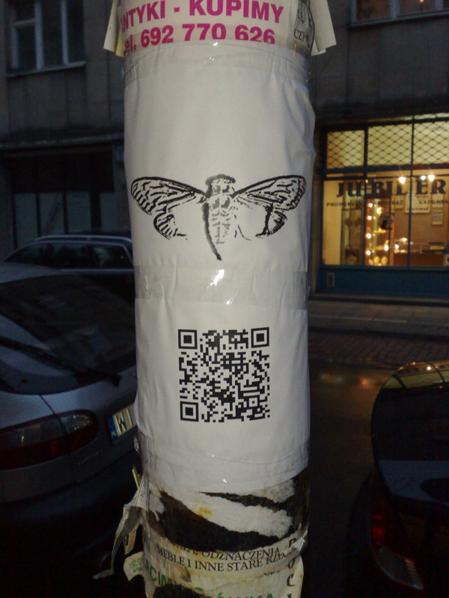
Цикада повсюду
Помните я вам дал информацию о том, что люди из «Цикады» выдали координаты мест, в которых были расположены QR-коды. Вот как это выглядит.
Понимание того, что вероятнее всего это все не шутка и, что за ними стоит действительно что-то большое и таинственное вызывало еще больший интерес.

Slide 14
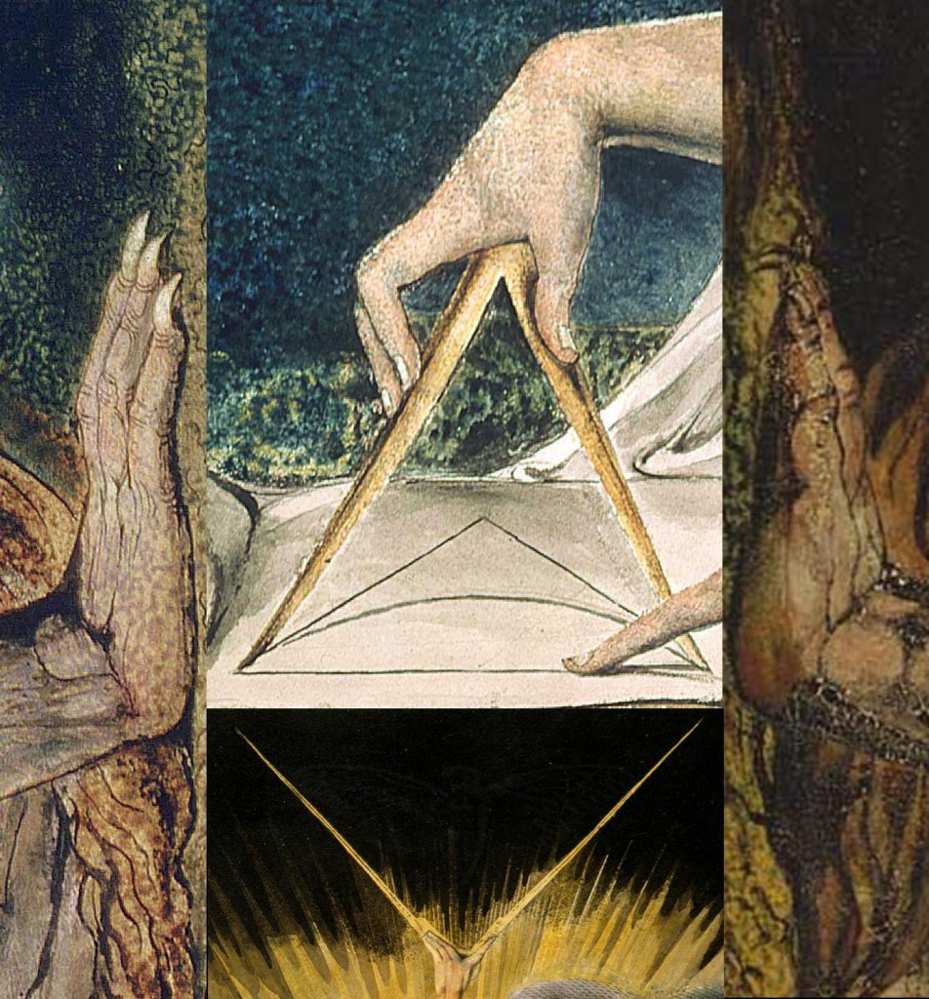
Раунд 2
Второй раунд «приключений в Сети» стартовал 4 января 2013 года, когда на всё том же 4chan появилось знакомое сообщение:
И снова здравствуйте. Мы продолжаем искать интеллектуалов. Первый ключ спрятан в этом изображении. Найдите его, и он покажет вам, как найти нас. С нетерпением ожидаем тех немногих, которым удастся пройти весь путь. Удачи. 3301.

Slide 15
Опытные пользователи сразу же «прогнали» картинку через программу OutGuess, и получили старый-добрый «книжный шифр», намекающий на «Книгу закона», авторство которой принадлежит британскому оккультисту Алистеру Кроули (Aleister Crowley).
Продолжение будет ждать вас в следующем уроке =)

Slide 16
Заключение
В данном уроке мы разобрали методы стеганографии в аудиофайлах и рассмотрели инструмент для стеганографии StegoPy

Slide 17
Домашнее задание
Найти скрытое послание в аудиофайле формата .mp3

